Slide 1
第4章 公钥加密
4.1 数论

Slide 2
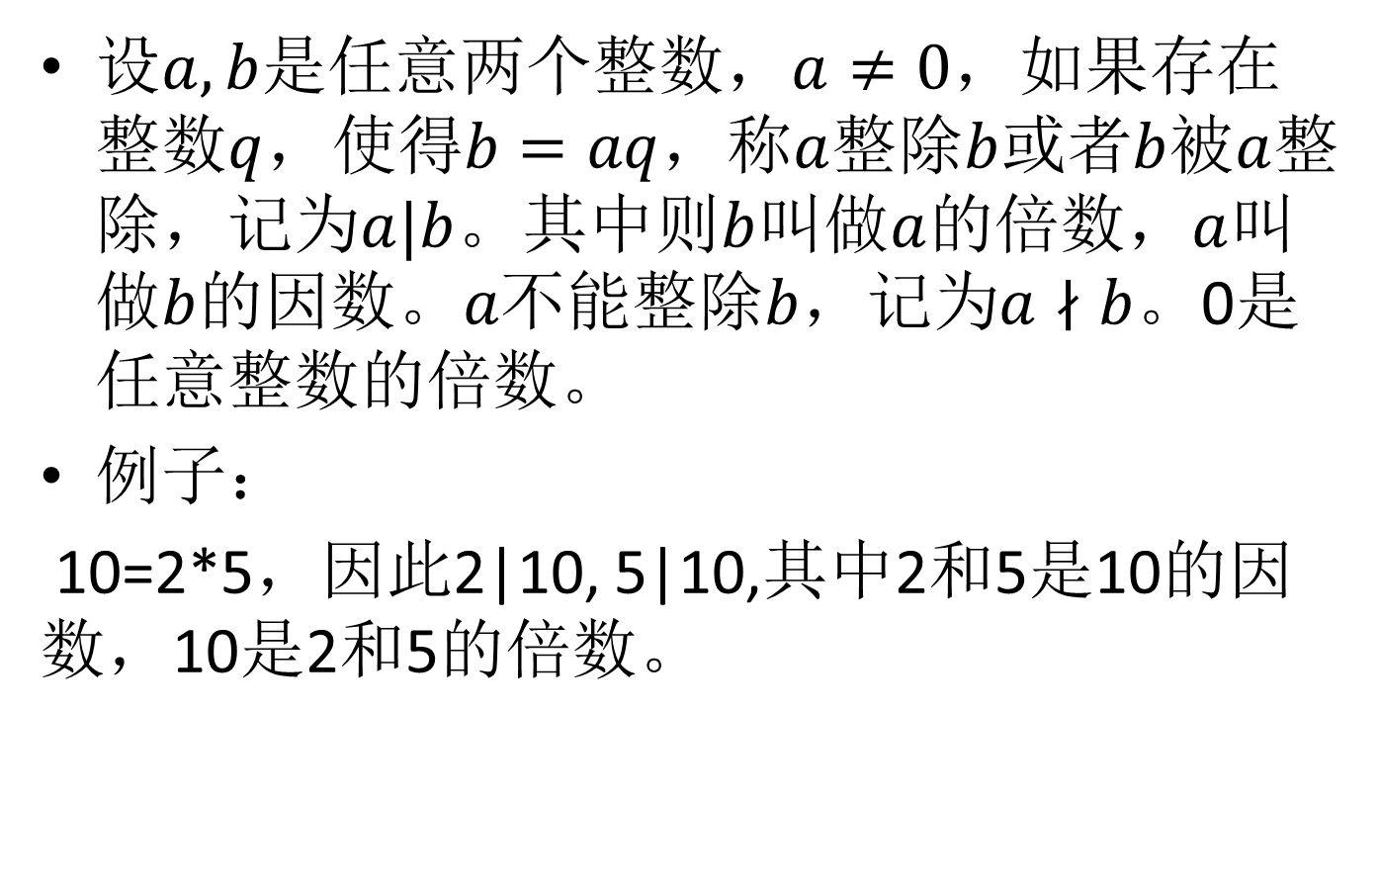
整除
设$a,b$是任意两个整数，$a≠0$，如果存在整数$q$，使得$b=aq$，称$a$整除$b$或者$b$被$a$整除，记为$a|b$。其中则$b$叫做$a$的倍数，$a$叫做$b$的因数。$a不$能整除$b$，记为$a∤b$。0是任意整数的倍数。
例子：
10=2*5，因此2|10, 5|10,其中2和5是10的因数，10是2和5的倍数。

Slide 3
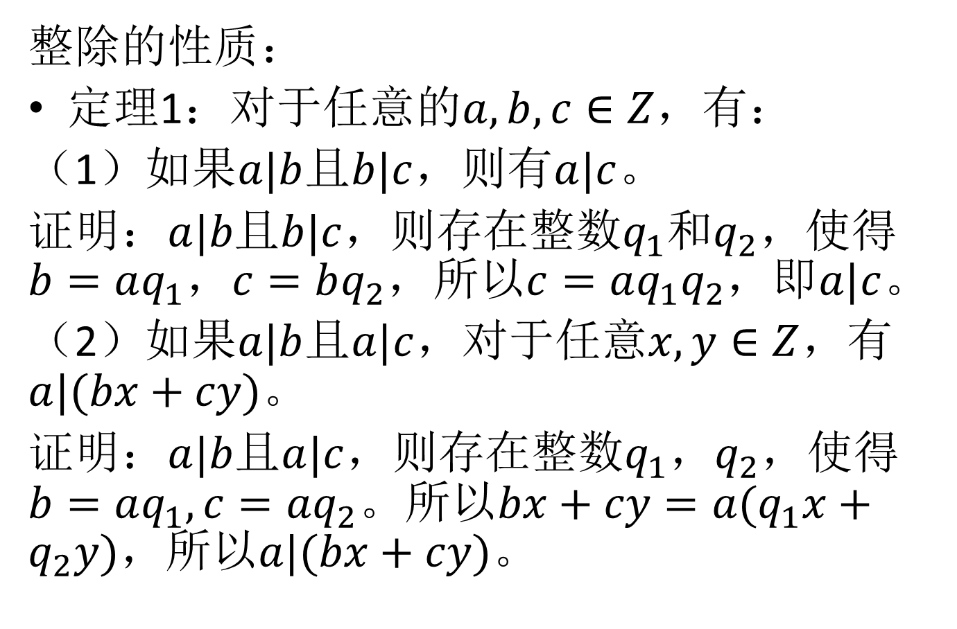
整除
整除的性质：
定理1：对于任意的$a,b,c∈Z$，有：
（1）如果$a|b$且$b|c$，则有$a|c$。
证明：$a|b且b|c$，则存在整数$q_{1}$和$q_{2}$，使得$b=aq_{1}$，$c=bq_{2}$，所以$c=aq_{1}q_{2}$，即$a|c$。
（2）如果$a|b$且$a|c$，对于任意$x,y∈Z$，有$a|(bx+cy)$。
证明：$a|b$且$a|c$，则存在整数$q_{1}$，$q_{2}$，使得$b=aq_{1},c=aq_{2}$。所以$bx+cy=a(q_{1}x+q_{2}y)，$所以$a|(bx+cy)$。

Slide 4
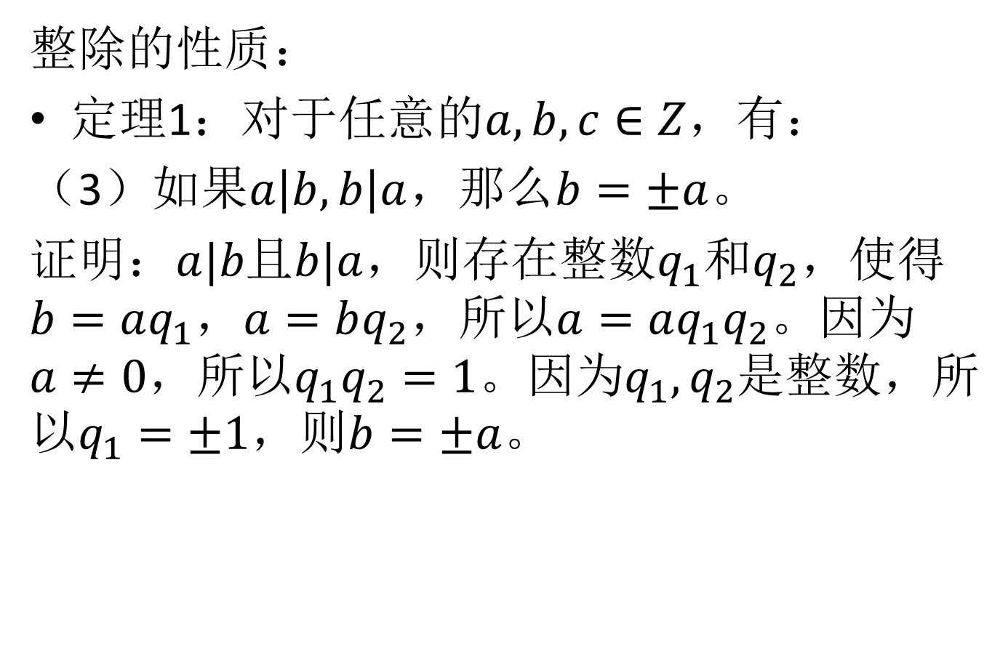
整除
整除的性质：
定理1：对于任意的$a,b,c∈Z$，有：
（3）如果$a\left|b,b\right|a$，那么$b=±a$。
证明：$a|b且b|a$，则存在整数$q_{1}$和$q_{2}$，使得$b=aq_{1}$，$a=bq_{2}$，所以$a=aq_{1}q_{2}$。因为$a≠0$，所以$q_{1}q_{2}=1$。因为$q_{1},q_{2}$是整数，所以$q_{1}=±1$，则$b=±a$。

Slide 5
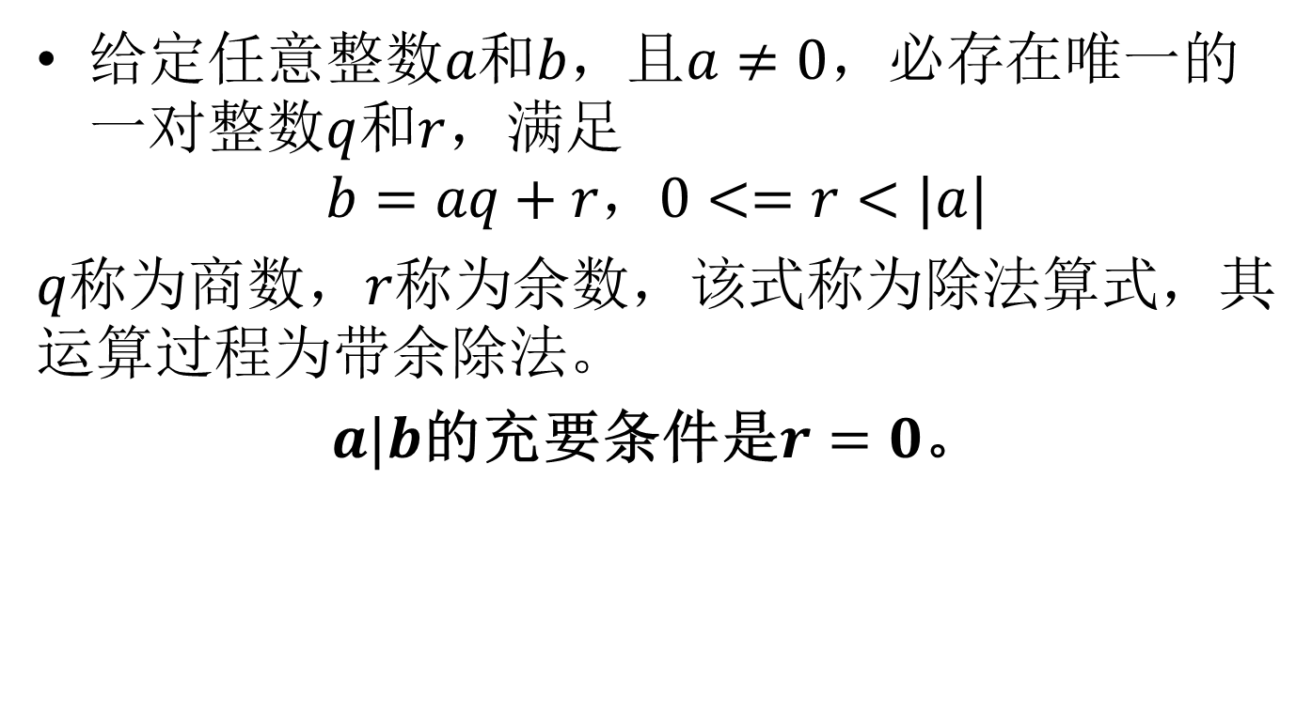
带余除法
给定任意整数$a和b$，且$a≠0$，必存在唯一的一对整数$q$和$r$，满足
$$b=aq+r，0<=r<|a|$$
$q$称为商数，$r$称为余数，该式称为除法算式，其运算过程为带余除法。
$a|b$的充要条件是$r=0$。

Slide 6
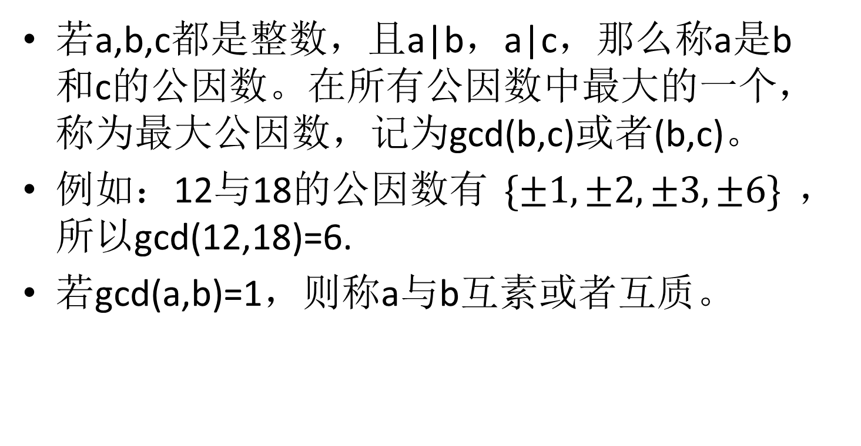
最大公因数
若a,b,c都是整数，且a|b，a|c，那么称a是b和c的公因数。在所有公因数中最大的一个，称为最大公因数，记为gcd(b,c)或者(b,c)。
例如：12与18的公因数有$\{±1,±2,±3,±6\}$，所以gcd(12,18)=6.
若gcd(a,b)=1，则称a与b互素或者互质。

Slide 7
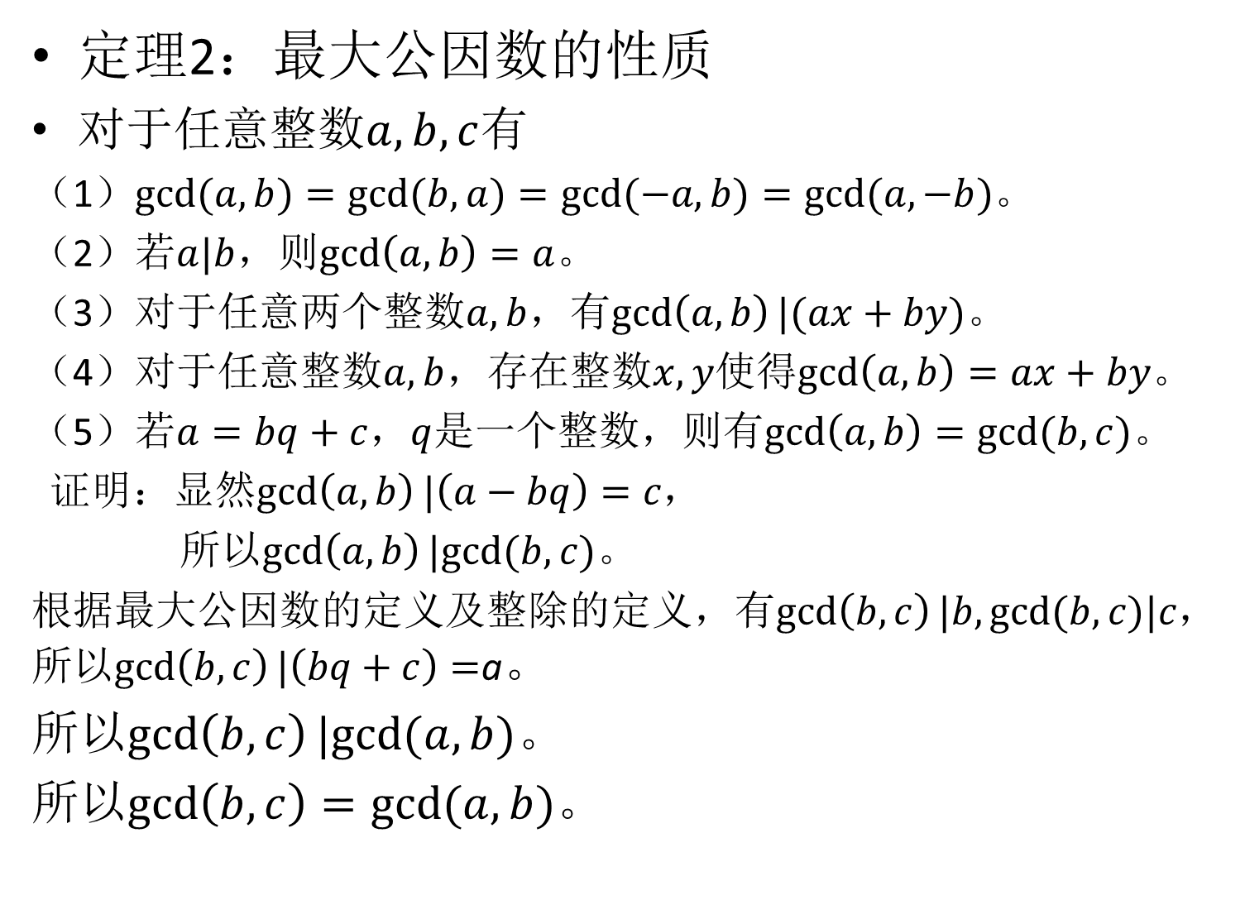
定理2：最大公因数的性质
对于任意整数$a,b,c$有
（1）$gcd⁡(a,b)=gcd⁡(b,a)=gcd⁡(−a,b)=gcd⁡(a,−b)$。
（2）若$a|b$，则$\gcd\left(a,b\right)=a$。
（3）对于任意两个整数$a,b$，有$\gcd\left(a,b\right)|(ax+by)$。
（4）对于任意整数$a,b$，存在整数$x,y$使得$\gcd\left(a,b\right)=ax+by。$
（5）若$a=bq+c$，$q$是一个整数，则有$\gcd\left(a,b\right)=gcd⁡(b,c)。$
证明：显然$\gcd\left(a,b\right)|\left(a−bq\right)=c，$
所以$\gcd\left(a,b\right)|gcd⁡(b,c)。$
$根据$最大公因数的定义及整除的定义，有$\gcd\left(b,c\right)|b,gcd⁡(b,c)|c，$所以$\gcd\left(b,c\right)|\left(bq+c\right)=$a。
所以$\gcd\left(b,c\right)|gcd⁡(a,b)$。
所以$\gcd\left(b,c\right)=gcd⁡(a,b)$。

Slide 8
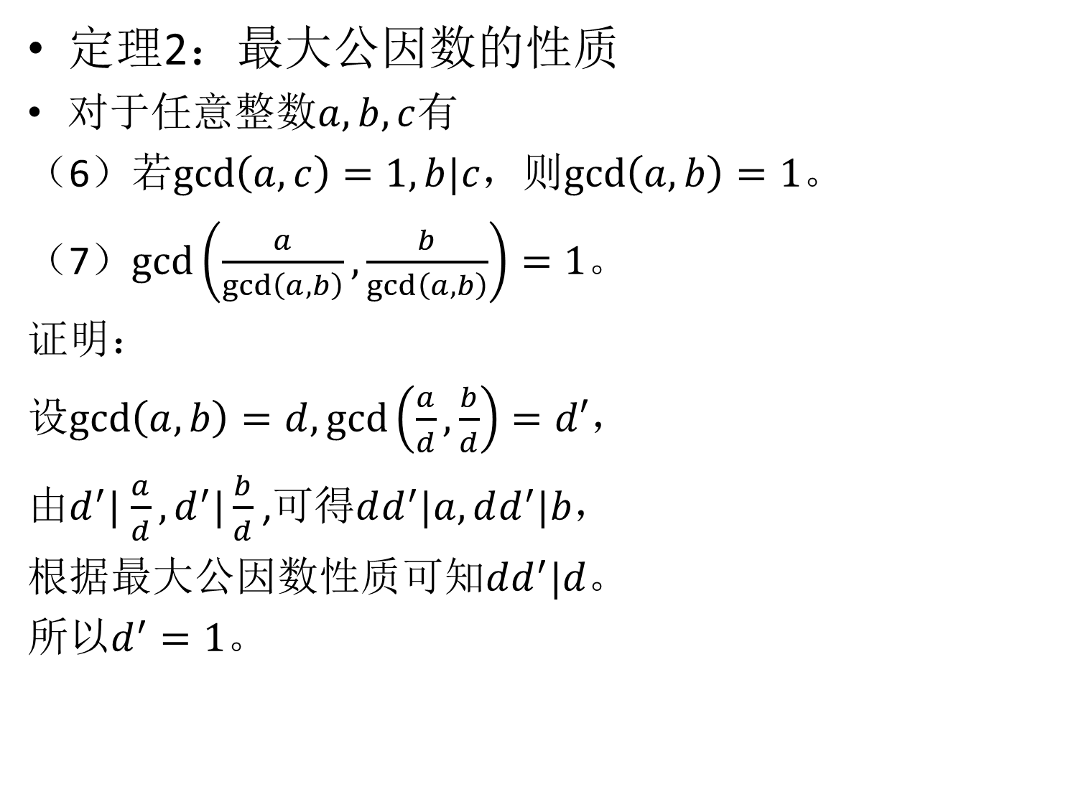
定理2：最大公因数的性质
对于任意整数$a,b,c$有
（6）若$\gcd\left(a,c\right)=1,b|c，$则$\gcd\left(a,b\right)=1$。
（7）$\gcd\left(\frac{a}{\gcd\left(a,b\right)},\frac{b}{\gcd\left(a,b\right)}\right)=1$。
证明：
设$\gcd\left(a,b\right)=d,\gcd\left(\frac{a}{d},\frac{b}{d}\right)=d′$，
由$d^{′}|$ $\frac{a}{d},d^{′}|\frac{b}{d}$ ,可得$dd^{′}|a,dd^{′}|b，$
根据最大公因数性质可知$dd^{′}|d。$
所以$d^{′}=1$。

Slide 9

素数
只能被1和其本身整除的自然数称为素数，非素数的正整数称为合数。
如2，3，5，7，11……
每一个比1大的整数，要么本身是一个素数，要么可以写成一系列不同素数的乘积：
所有a_{i}均为正整数，不考虑乘积顺序时，表示法是惟一的
  例如，999999 = 3·3·3·7·11·13·37
Notes:
哥德巴赫猜想

Slide 10
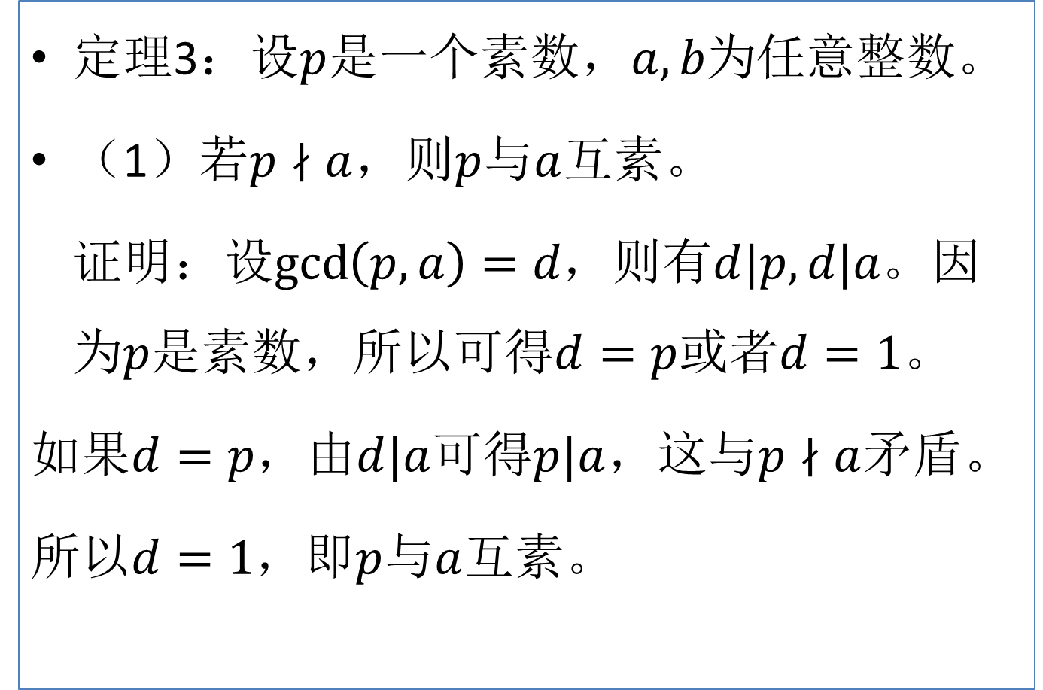
素数
定理3：设$p$是一个素数，$a,b为$任意整数。
（1）若$p∤a$，则$p$与$a$互素。
证明：设$\gcd\left(p,a\right)=d，$则有$d|p,d|a。$因为$p是$素数，所以可得$d=p$或者$d=1$。
如果$d=p$，由$d|a$可得$p|a$，这与$p∤a$矛盾。
所以$d=1$，即$p$与$a$互素。
Notes:
反证法

Slide 11
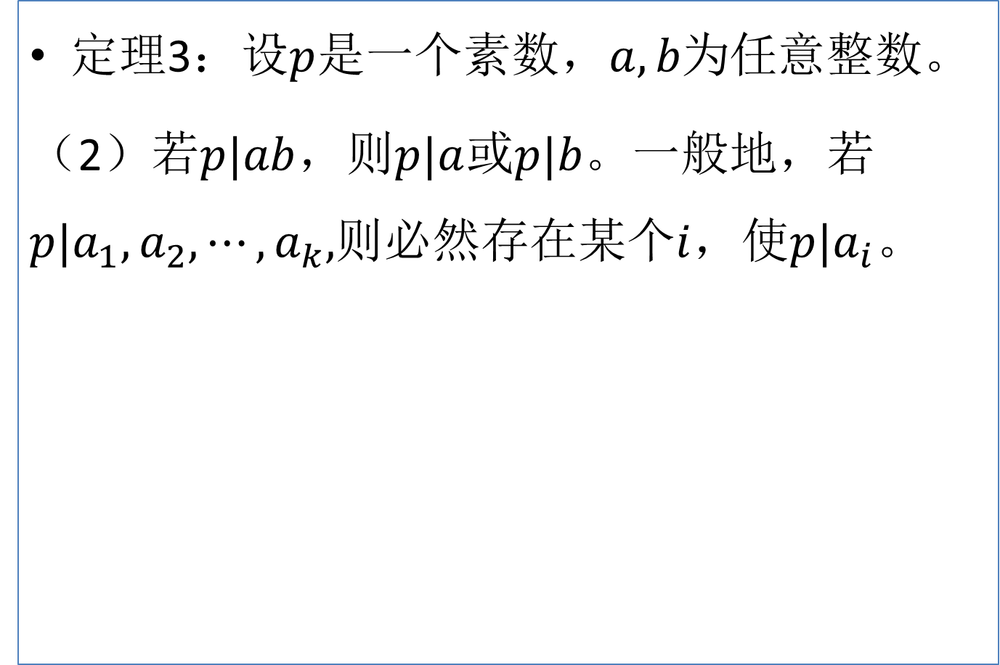
素数
定理3：设$p$是一个素数，$a,b为$任意整数。
（2）若$p|ab$，则$p|a$或$p|b。$一般地，若$p|a_{1},a_{2},⋯,a_{k},$则必然存在某个$i$，使$p|a_{i}。$
Notes:
反证法

Slide 12
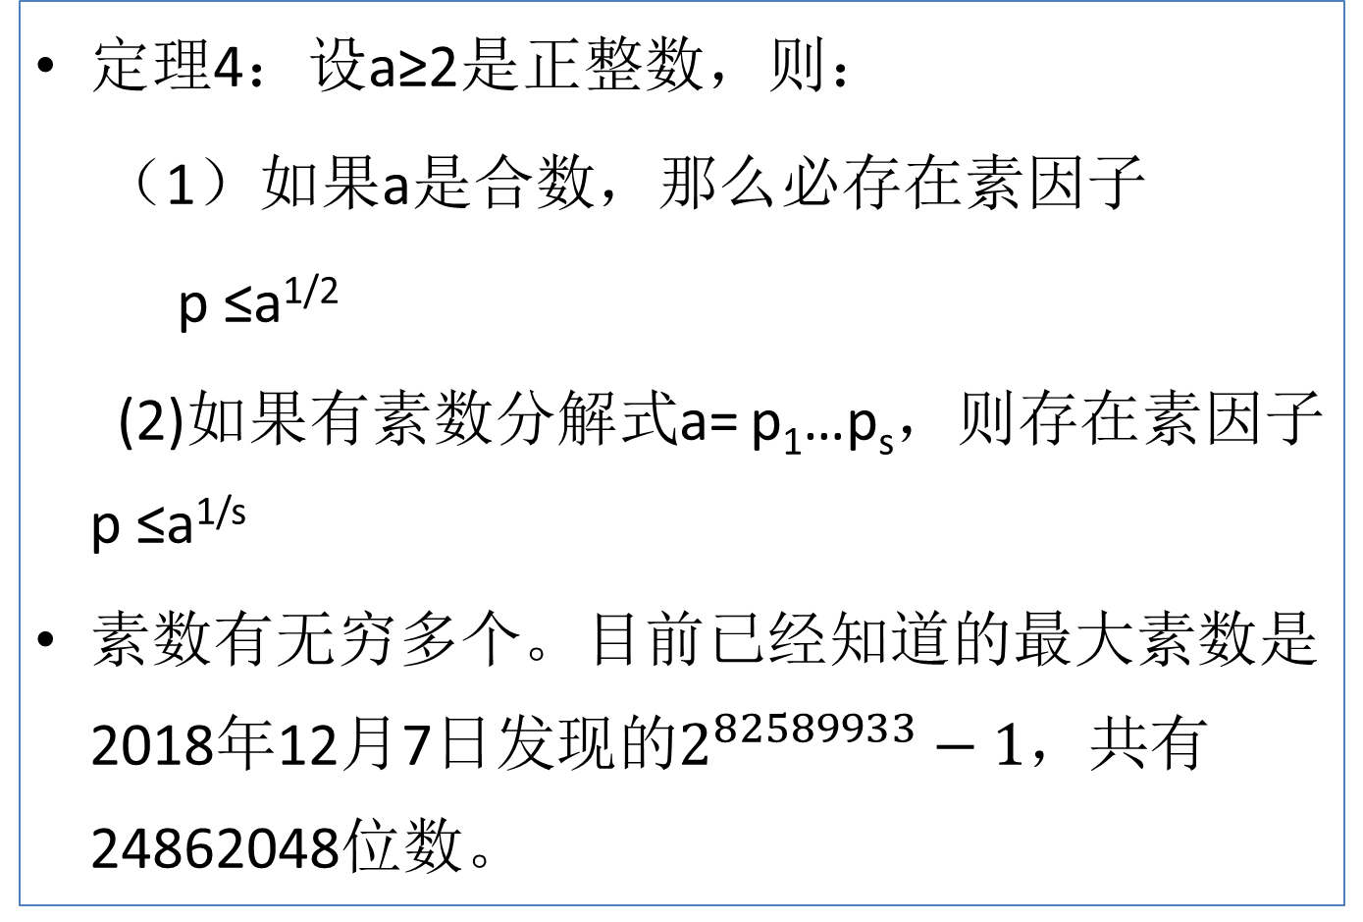
素数
定理4：设a≥2是正整数，则：
（1）如果a是合数，那么必存在素因子
p ≤a^{1/2}
(2)如果有素数分解式a= p₁…p_{s}，则存在素因子p ≤a^{1/s}
素数有无穷多个。目前已经知道的最大素数是2018年12月7日发现的$2^{82589933}−1$，共有24862048位数。
Notes:
反证法

Slide 13
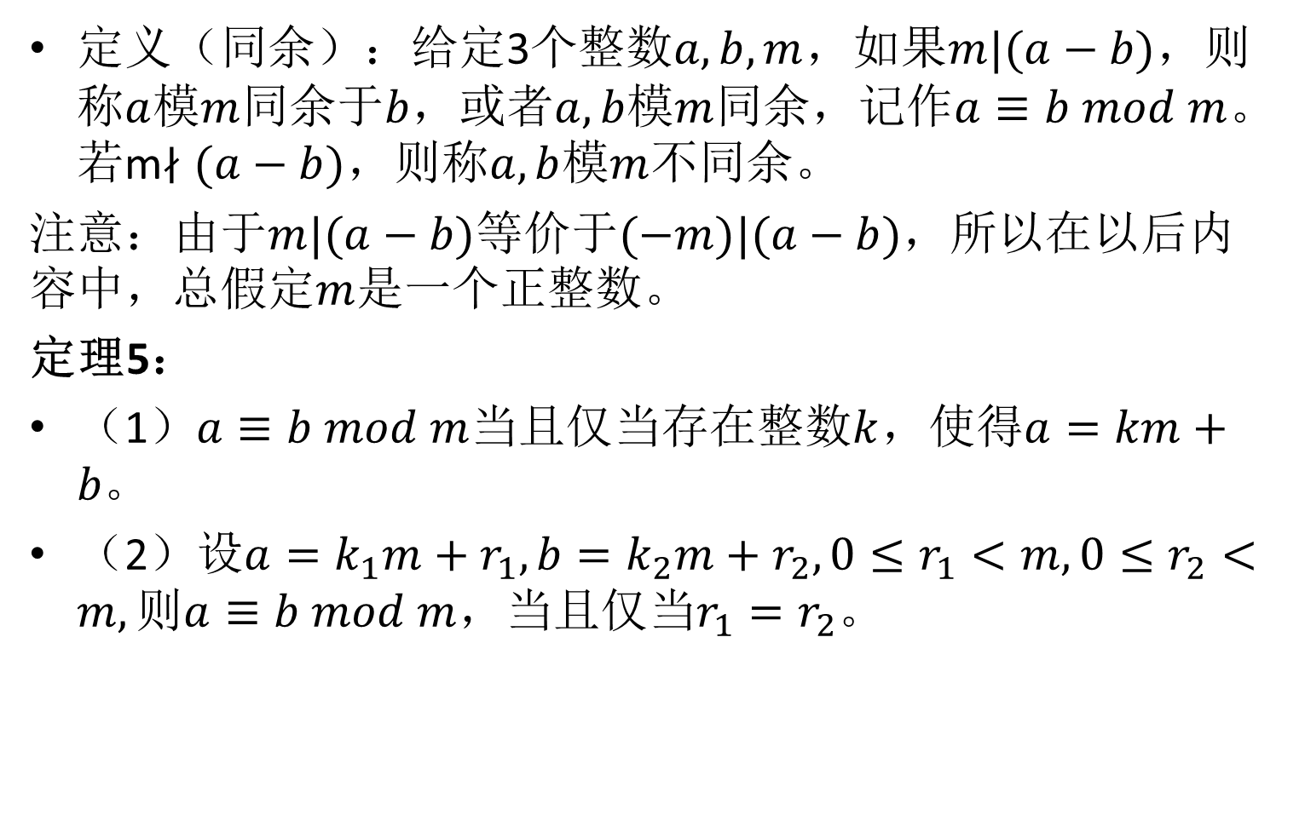
同余
定义（同余）：给定3个整数$a,b,m$，如果$m|(a−b)$，则称$a$模$m$同余于$b$，或者$a,b$模$m$同余，记作$a≡b mod m$。若m$∤(a−b)$，则称$a,b$模$m$不同余。
注意：由于$m|(a−b)$等价于$(−m)|(a−b)$，所以在以后内容中，总假定$m$是一个正整数。
定理5：
（1）$a≡b mod m$当且仅当存在整数$k$，使得$a=km+b。$
（2）设$a=k_{1}m+r_{1}, b=k_{2}m+r_{2}, 0≤r_{1}<m,0≤r_{2}<m, 则a≡b mod m$，当且仅当$r_{1}=r_{2}$。

Slide 14
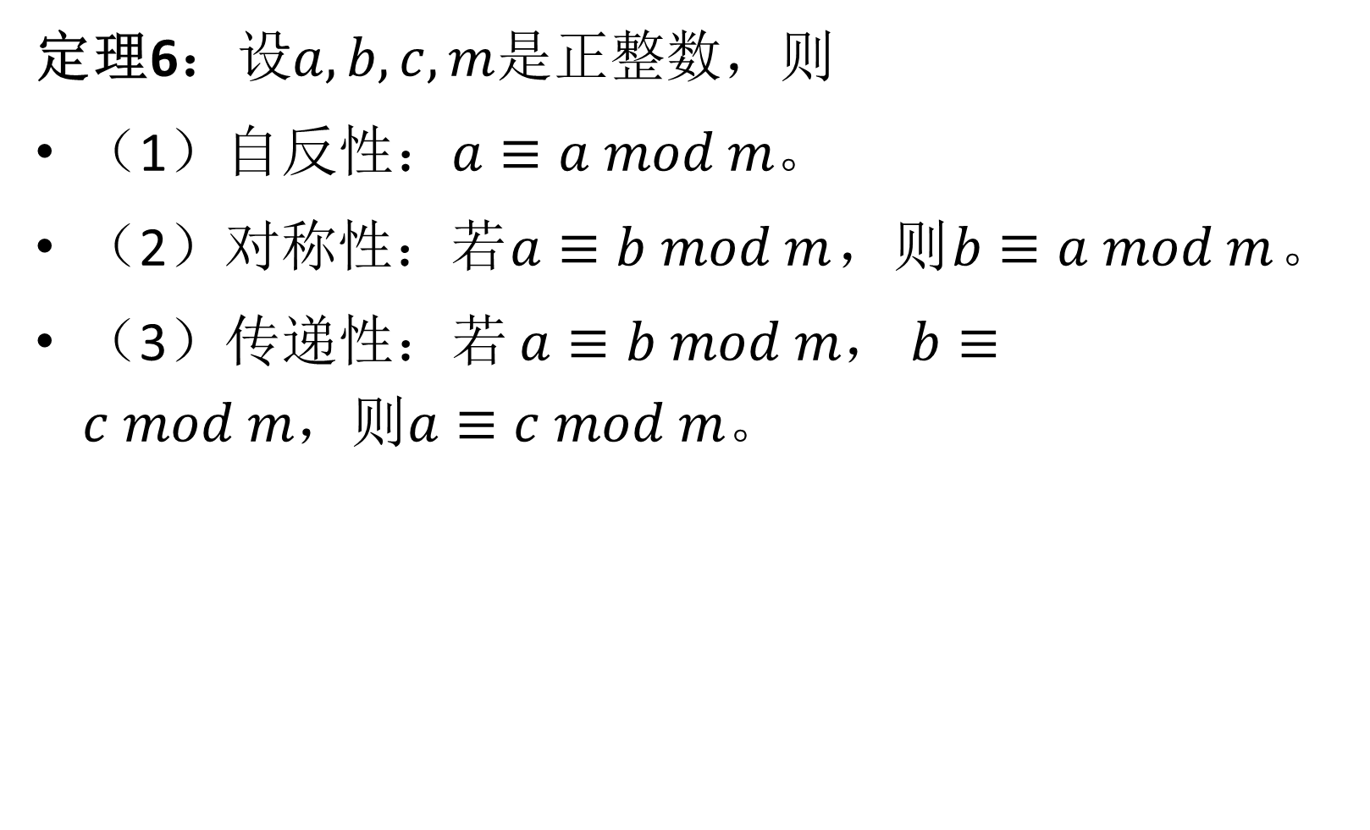
同余
定理6：设$a,b,c,m$是正整数，则
（1）自反性$：a≡a mod m。$
（2）对称性：若$a≡b mod m$，则$b≡a mod m$。
（3）传递性：若 $a≡b mod m$， $b≡c mod m，$则$a≡c mod m$。

Slide 15
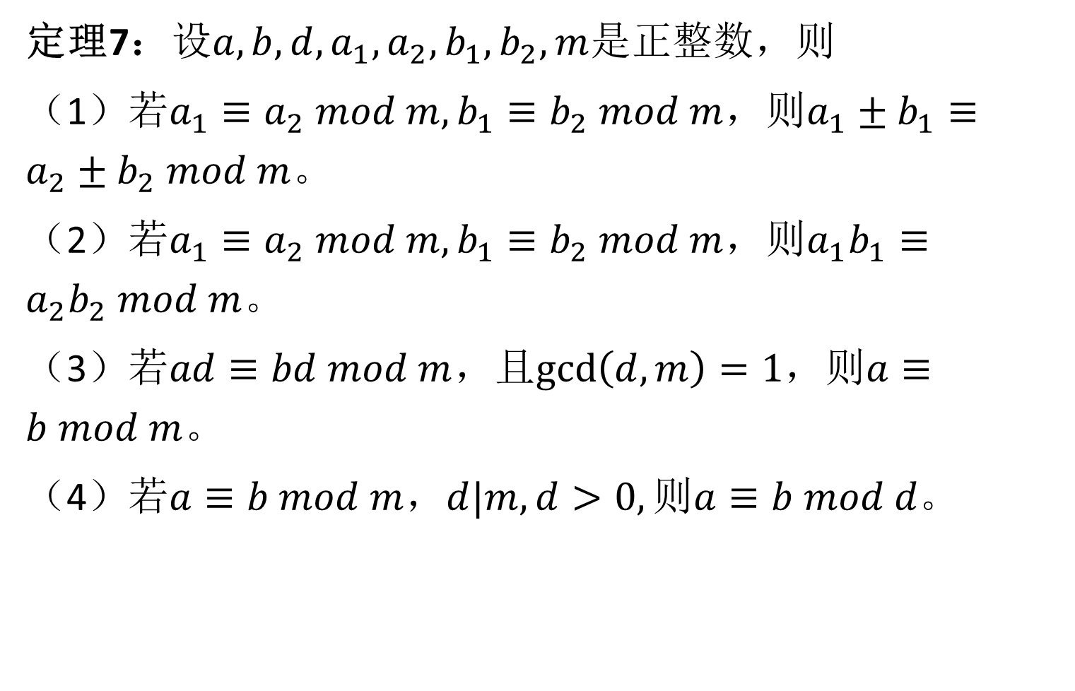
同余
定理7：设$a,b,d,a_{1},a_{2},b_{1},b_{2},m$是正整数，则
（1）若$a_{1}≡a_{2} mod m, b_{1}≡b_{2} mod m$，则$a_{1}±b_{1}≡a_{2}±b_{2} mod m$。
（2）若$a_{1}≡a_{2} mod m, b_{1}≡b_{2} mod m$，则$a_{1}b_{1}≡a_{2}b_{2} mod m$。
（3）若$ad≡bd mod m$，且$gcd\left(d,m\right)=1，$则$a≡b mod m$。
（4）若$a≡b mod m$，$d|m,d>0,则a≡b mod d。$

Slide 16
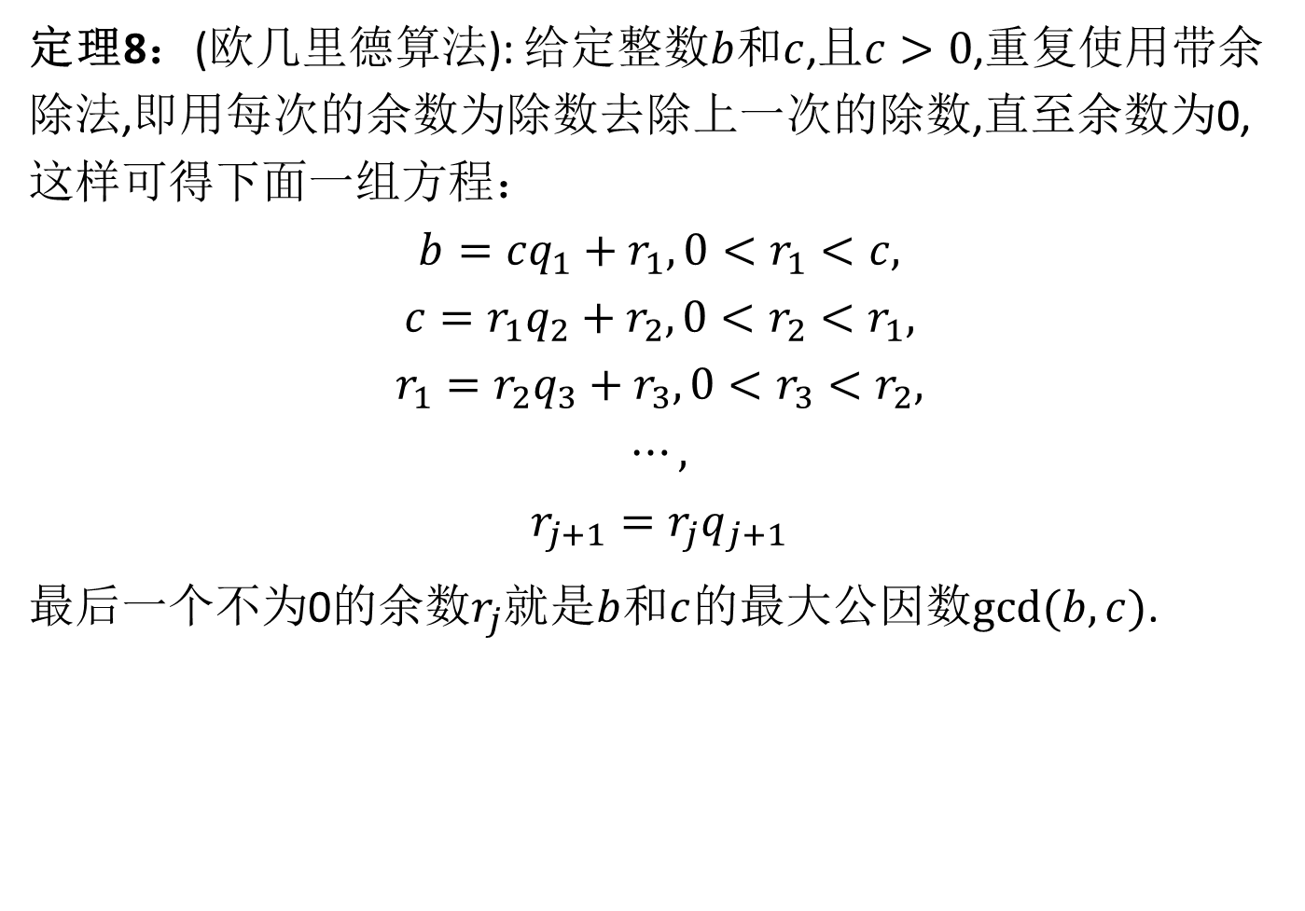
欧几里德算法
定理8：(欧几里德算法): 给定整数$b$和$c$,且$c>0$,重复使用带余除法,即用每次的余数为除数去除上一次的除数,直至余数为0,这样可得下面一组方程：
$$b=cq_{1}+r_{1}, 0<r_{1}<c,$$
$$c=r_{1}q_{2}+r_{2}, 0<r_{2}<r_{1},$$
$$r_{1}=r_{2}q_{3}+r_{3}, 0<r_{3}<r_{2},$$
$$⋯,$$
$$r_{j+1}=r_{j}q_{j+1}$$
最后一个不为0的余数$r_{j}$就是$b$和$c$的最大公因数$gcd⁡(b,c)$.

Slide 17
欧几里德算法举例
例1：求169与48的最大公约数
解：
  169=48*3+ 25
  48=25*1+ 23
  25=23*1+ 2
  23=2*11+ 1
  2=1*2+ 0
  所以最大公约数（169,48）=（2,1）=1

Slide 18
欧几里德算法举例
例2：求168与48的最大公约数
解：
  168=48*3+ 24
  48=24*2+ 0
  所以最大公约数（168,48）=（48,24）=24

Slide 19
逆元
设m是正整数，a是整数，如果存在a’, 使得a×a’ ≡1(mod m)成立，则a叫模m的可逆元，a’ 叫a模m的逆元。
例如，设m为11，则8模11的逆元为7，因为8×7≡1(mod11)
当a和m互素的情况下，即（a,m）=1,则a的模m的逆元总是存在的，且可以用上面的辗转相除法求得。

Slide 20
求逆元举例
例如，我们知道89是素数，求60模89的逆元，可以用下面方法。
89=60×1+29
60=29×2+2
29=2×14+1
则1=29-2×14
=29- (60-2×29) ×14
=29×29-60×14
=(89-60) ×29-60×14
=89×29-60×43

Slide 21
求逆元举例
等式两端同时mod 89得：60×(-43) ≡1 mod 89
故60模89的逆元为-43，为方便记为最小非负数，因为-43≡46 mod 89，故一般说60模89的逆元为46.

Slide 22
Fermat定理和Euler定理
Fermat定理
若p是素数，a为任意正整数，若a与p互素，则
a^{p-1}mod p=1
例：计算2⁴³²¹⁰ (mod 101)
  因为 2¹⁰⁰ ≡1(mod 101)
  所以2⁴³²¹⁰ (mod 101)= (2¹⁰⁰)⁴³²2¹⁰
  ≡1⁴³²2¹⁰ ≡1024
  ≡14(mod 101)
Notes:
费马小定理
费马小定理的欧拉扩展

Slide 23
Euler定理和Fermat定理
Euler函数 ：小于m且与m互素的正整数的个数称为m的Euler函数，记为Φ (m), 习惯上Φ(1)=1
例：确定Φ (37)和Φ (35)的值。
因为37是素数，所以从1到36的所有正整数均与37互素。故Φ(37)=36
列出所有小于35且与35互素的正整数如下：
1，2，3，4，6，8，9，11，12，13，16，17，18，19，22，23，24，26，27，29，31，32，33，34
共有24个数，所以Φ(35)=24
Notes:
35的因子5，7
小于35的5的倍数6个
小于35的7的倍数4个
共有10个数不互素

Slide 24
Euler定理和Fermat定理
Euler函数具有下面的重要性质：
(1)若p素数，则：
Φ(p)=p-1
例如：p=13,小于13的数1，2，3，4， 5，6，7，8，9，10，11，12都与13互 素。 Φ (13)=12.
(2)若m,n互素，即gcd(m,n)=1，有
Φ(mn)= Φ (m) Φ (n)
例如: Φ (5*6)= Φ (5) Φ (6)
= Φ(5) Φ(2) Φ(3)=4*1*2=8
进一步，若n₁,n₂,…，n_{m}两两互素，则
Φ(n₁n₂…n_{m})=Φ ( n₁) Φ( n₂)…Φ( n_{m})

Slide 25
Euler定理和Fermat定理
（3）设m=p₁^{α1}p₂^{α2}…p_{k}^{αk}是m的标准分解式，p₁，p₂，…，p_{k}是互不相同的素数，则
Φ (m)=m(1-1/p₁)(1-1/p₂)…（1-1/p_{k}）
例如：20=2²*5¹，
这样，Φ (20) =20(1-1/2)(1-1/5)=8
课堂练习：计算Φ(9)

Slide 26
Euler定理和Fermat定理
Euler定理：
若a和m互素,则a ^{Φ(m)}≡1 (mod m).
当m为素数时，即为Fermat定理形式
例如：
(1)a=3,m=10;
Φ(m)= Φ(10)= Φ(2) Φ(5)=4;
3⁴=81≡1 (mod 10).
(2)a=2;m=11;
Φ (m)=Φ( 11)= 10;
2¹⁰=1024≡1 (mod 11)
另一种形式：a ^{Φ(m)+1} ≡a (mod m).

Slide 27
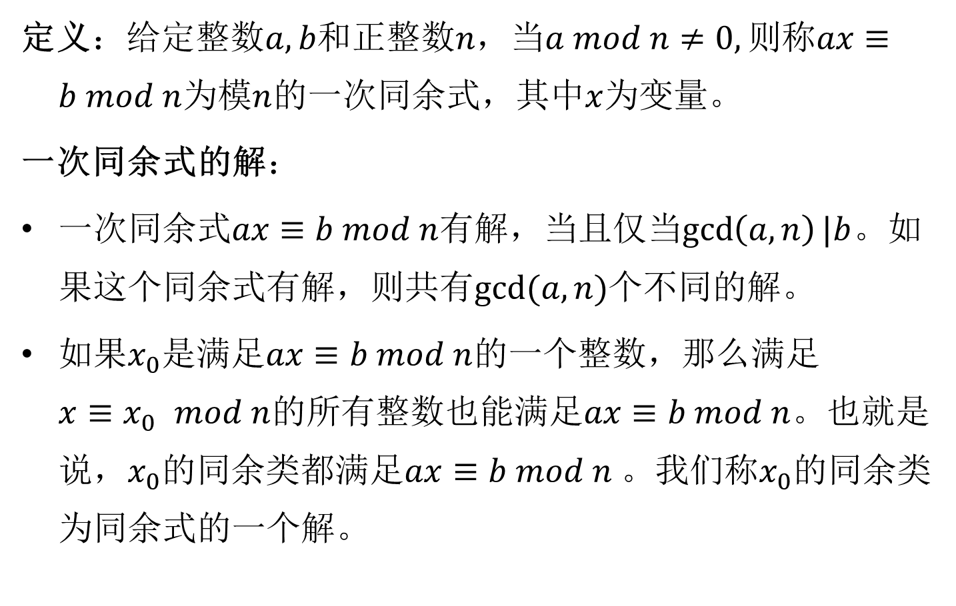
一次同余式
定义：给定整数$a,b和$正整数$n，$当$a mod n≠0,则$称$ax≡b mod n$为模$n$的一次同余式，其中$x$为变量。
一次同余式的解：
一次同余式$ax≡b mod n$有解，当且仅当$\gcd\left(a,n\right)|b$。如果这个同余式有解，则共有$gcd⁡(a,n)$个不同的解。
如果$x_{0}$是满足$ax≡b mod n$的一个整数，那么满足$x{≡x}_{0} mod n$的所有整数也能满足$ax≡b mod n$。也就是说，$x_{0}$的同余类都满足$ax≡b mod n$。我们称$x_{0}$的同余类为同余式的一个解。

Slide 28
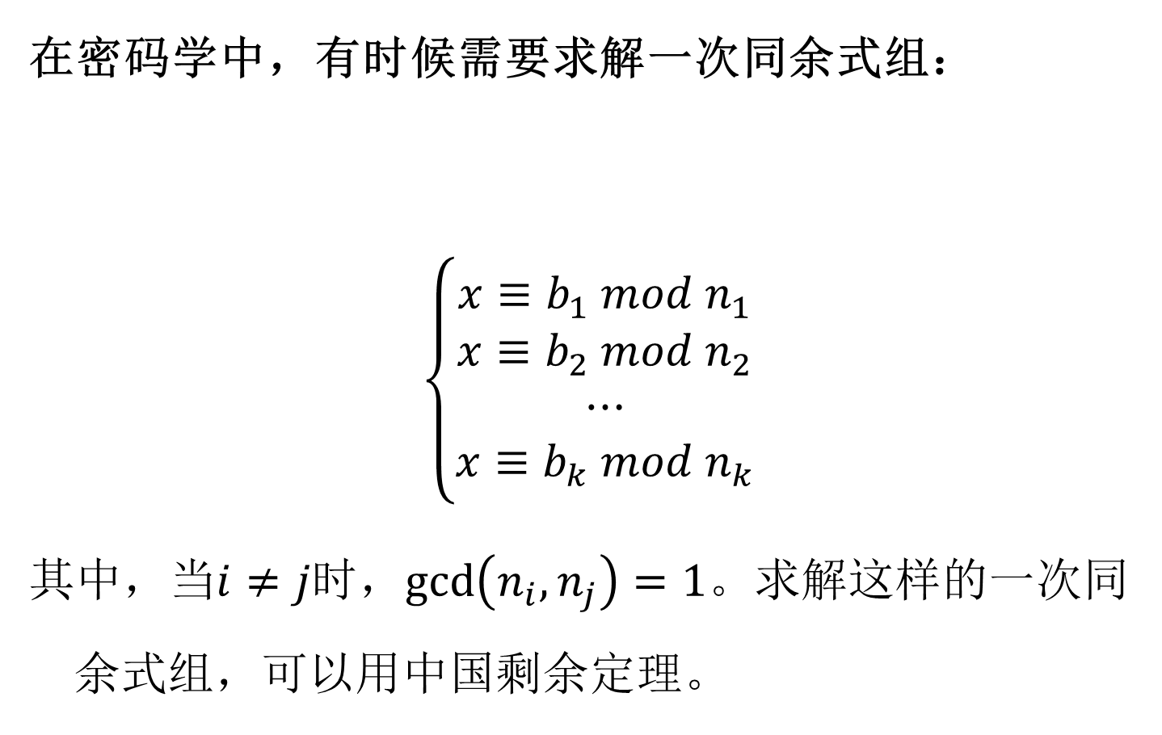
一次同余式组
在密码学中，有时候需要求解一次同余式组：
$$\left\{\begin{aligned}x≡b_{1} mod n_{1} \\ x≡b_{2} mod n_{2} \\ ⋯ \\ x≡b_{k} mod n_{k}\end{aligned}\right.$$
其中，当$i≠j时$，$\gcd\left(n_{i},n_{j}\right)=1$。求解这样的一次同余式组，可以用中国剩余定理。

Slide 29
中国剩余定理
南北朝时期《孙子算经》中有“物不知数”问题：今有物不知其数，三三数之剩二，五五数之剩三，七七数之剩二，问物几何？
解： 问题归结为解
X≡2 (mod 3)
X≡3 (mod 5)
X≡2 (mod 7)
Notes:
35^-1mod3=2
21^-1mod5=1
15^-1mod7=1

Slide 30

中国剩余定理
$m1,m2,…，mk$是两两互素的正整数，
设$M=m1m2…mk$
M_{i}=M/m_{i}，M_{i}M_{i}⁻¹≡1(mod m_{i})，
则同余方程组：
X≡b₁ (mod m₁)
X≡b₂ (mod m₂)
……
X≡b_{k} (mod m_{k})
有模M的解x，
x≡M₁M₁⁻¹b₁ + M₂M₂⁻¹b₂ +…+ M_{k}M_{k}⁻¹b_{k} (mod M)

Slide 31
中国剩余定理
M = m₁ m₂ m₃ =3*5*7=105
M₁= M / m₁=105/3=35
M₂=M/m₂=105/5=21
M₃=M/ m₃=105/7=15
M₁M₁⁻¹≡1 (mod m₁)
M₂M₂⁻¹≡1 (mod m₂)
M₃M₃⁻¹≡1 (mod m₃)
X≡2 (mod 3)
X≡3 (mod 5)
X≡2 (mod 7)
即：
35M₁⁻¹≡1 (mod 3) 得：M₁⁻¹≡2
21M₂⁻¹≡1 (mod 5) M₂⁻¹≡1
15M₃⁻¹≡1 (mod 7) M₃⁻¹≡1

Slide 32
中国剩余定理
x≡M₁M₁⁻¹b₁ + M₂M₂⁻¹b₂ + M₃M₃⁻¹b₃ (mod 105)
≡70 b₁ +21 b₂+15 b₃(mod 105)
≡70*2+21*3+15*2 (mod 105)
≡140+63+30 (mod 105)
≡35+63+30 (mod 105)
≡128 (mod 105)
≡23 (mod 105)
所以，此物有23个
X≡2 (mod 3)
X≡3 (mod 5)
X≡2 (mod 7)

Slide 33
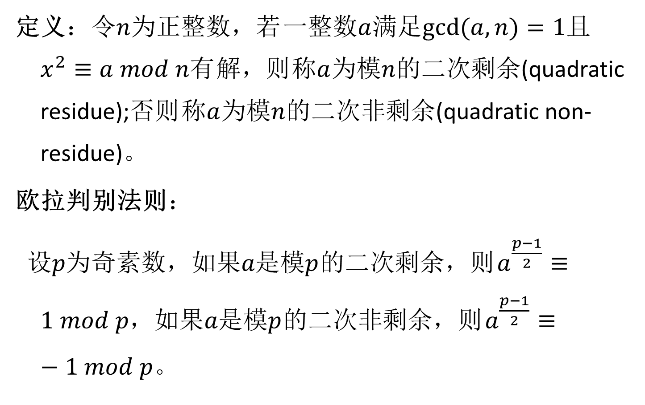
二次剩余
定义：令$n$为正整数，若一整数$a$满足$gcd⁡(a,n)=1$且$x^{2}≡a mod n$有解，则称$a$为模$n$的二次剩余(quadratic residue);否则称$a$为模$n$的二次非剩余(quadratic non-residue)。
欧拉判别法则：
设$p为$奇素数，如果$a是模p$的二次剩余，则$a^{\frac{p−1}{2}}≡1 mod p，$如果$a是模p$的二次非剩余，则$a^{\frac{p−1}{2}}≡−1 mod p$。

Slide 34
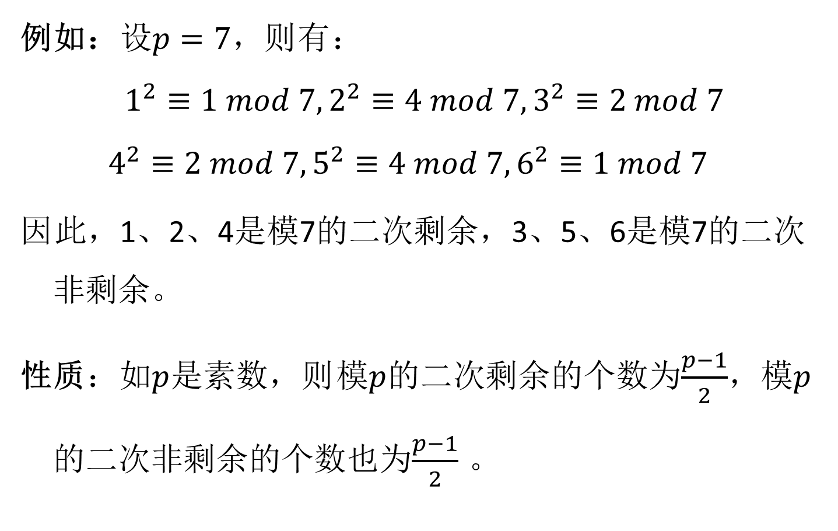
二次剩余
例如：设$p=7$，则有：
$$1^{2}≡1 mod 7, 2^{2}≡4 mod 7, 3^{2}≡2 mod 7$$
$$4^{2}≡2 mod 7, 5^{2}≡4 mod 7, 6^{2}≡1 mod 7$$
因此，1、2、4是模7的二次剩余，3、5、6是模7的二次非剩余。
性质：如$p$是素数，则模$p$的二次剩余的个数为$\frac{p−1}{2}$，模$p$的二次非剩余的个数也为$\frac{p−1}{2}$ 。

Slide 35
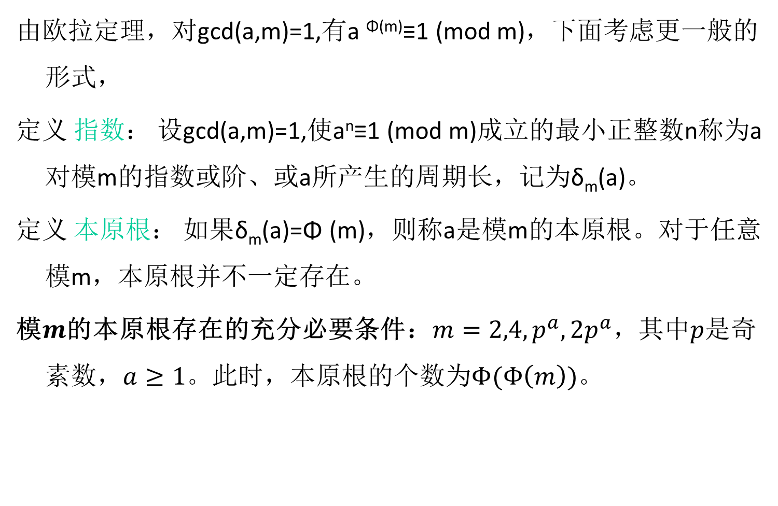
离散对数
由欧拉定理，对gcd(a,m)=1,有a ^{Φ(m)}≡1 (mod m)，下面考虑更一般的形式，
定义 指数： 设gcd(a,m)=1,使a^{n}≡1 (mod m)成立的最小正整数n称为a对模m的指数或阶、或a所产生的周期长，记为δ_{m}(a)。
定义 本原根： 如果δ_{m}(a)=Φ (m)，则称a是模m的本原根。对于任意模m，本原根并不一定存在。
模$m$的本原根存在的充分必要条件：$m=2,4,p^{a},2p^{a}，$其中$p$是奇素数，$a≥1$。此时，本原根的个数为$Φ(Φ\left(m\right))$。
Notes:
本源根：每个小于m且与m互素的数都可以由a^{n}≡1 (mod m)表示

Slide 36
a ^{n} ≡ y (mod 13)
y | n
a | 1 | 2 | 3 | 4 | 5 | 6 | 7 | 8 | 9 | 10 | 11 | 12
2 | 2 | 4 | 8 | 3 | 6 | 12 | 11 | 9 | 5 | 10 | 7 | 1
3 | 3 | 9 | 1 | 3 | 9 | 1 | 3 | 9 | 1 | 3 | 9 | 1
4 | 4 | 3 | 12 | 9 | 10 | 1 | 4 | 3 | 12 | 9 | 10 | 1
5 | 5 | 12 | 8 | 1 | 5 | 12 | 8 | 1 | 5 | 12 | 8 | 1
6 | 6 | 10 | 8 | 9 | 2 | 12 | 7 | 3 | 5 | 4 | 11 | 1
7 | 7 | 10 | 5 | 9 | 11 | 12 | 6 | 3 | 8 | 4 | 2 | 1
8 | 8 | 12 | 5 | 1 | 8 | 12 | 5 | 1 | 8 | 12 | 5 | 1
9 | 9 | 3 | 1 | 9 | 3 | 1 | 9 | 3 | 1 | 9 | 3 | 1
10 | 10 | 9 | 12 | 3 | 4 | 1 | 10 | 9 | 12 | 3 | 4 | 1
11 | 11 | 4 | 5 | 3 | 7 | 12 | 2 | 9 | 8 | 10 | 6 | 1
12 | 12 | 1 | 12 | 1 | 12 | 1 | 12 | 1 | 12 | 1 | 12 | 1
Notes:
取m=13

Slide 37
从上表中可以看出：
（1）阶为2元素有Φ(2)=1个；12模13的阶为2。
（2）阶为3元素有Φ(3)=2个；3，9模13的阶为3。
（3）阶为4元素有Φ(4)=2个；5，8模13的阶为4。
（4）阶为6元素有Φ(6)=2个；4，10模13的阶为6。
（5）阶为12元素有Φ(12)= Φ (3) Φ (2²)=4个；
2，6，7，11模13的阶为12，等于Φ(13)，所以2，6，7，11是模13的本原根.
Notes:
本源根可以作为乘法群的生成元

Slide 38
若a和p互素，且a为p的本原根，则其幂：a¹，a²，…，a ^{Φ(p)}模p两两不同余，且均与p互素。
特别的，如果p为素数，则对其本原根a，a的1到(p-1)的各次幂恰好可产生1到(p-1)每个整数一次且仅一次。
即{a mod p，a² mod p，…，a^{p-1} mod p}
= {1，2，…，p-1}= Z_{p}*
Notes:
本源根可以作为乘法群的生成元
Z*_p中有Φ(p-1)个生成元

Slide 39
离散对数
对某素数p的本原根a，a的1到(p-1)的各次幂恰好能产生1到(p-1)的每个整数一次且一次
对何整数b，0<b≤p-1，必定有：
b=a^{r} mod p，
其中0<r≤p-1，只考虑非零元素，
因此对任意非零整数b、素数p的本原根a,有唯一整数i，使得：
b=a^{i} mod p,
其中1≤i≤(p-1)，该指数i称为以a为底(模p)b的离散对数，记为
log_{a,p}(b)

Slide 40






离散对数
模19的离散对数表
$$b$$
$$b$$
$$b$$

Slide 41
离散对数的计算：
考虑一般形式的方程表示方式：
y=g^{x} (mod p)
对于给定的g、x、p，可直接计算出y。在最坏情况下需执行x次乘法。但是，对于给定的g、y、p，当p值很大时，计算x=log_{g,p}(y)一般非常困难（即求离散对数）。
Notes:
离散对数问题

Slide 42
思考题：
如果今天是星期一，问过2²⁰⁰⁰天后是星期几？
思路：
因为gcd(2,7)=1，且7是素数，
所以，2⁶ ≡1(mod 7)
且2000=6×333+2
2²⁰⁰⁰≡2²(mod 7)＝4， 即过2²⁰⁰⁰天后是星期五

